Slide 1

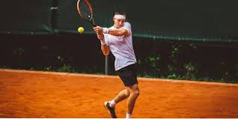
Què hi ha en comú entre la tegnologia i els esports?
Lucia i Miriam
curs: 6èA
Escola la Rosella

Slide 2

Índex
Portada
Què és la tecnologia a l’esport?
Notícies d’esport i tecnologia
Diccionari de paraules tècniques
El cos humà i l’esport
Comunitats autónomes i esports
Entrevistes
Conclucions del projecte

Slide 3

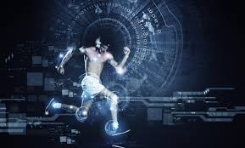
Què és la tecnologia a l’esport ?
La tecnologia a l'esport fa sistemes tecnològics i estan dissenyats per millorar el rendiment d'un esportista o equip, així com ajudar en evitar lesions i millorar entrenaments.
Afegeix una capçalera

Slide 4


Notícies d’esport i tecnologia
En els anys, les noves tecnologies han irromput el món de l'esport, canviant la manera com els atletes entrenen. Des de la intel·ligència artificial com per exemple la IA... Aquestes innovacions han permès als esportistes millorar els entrenaments.

Slide 5
Diccionari de paraules tècniques
Inplant coclear
Un implant coclear és un dispositiu electrònic que renova el sentit del so en persones amb sordesa o problemes auditius.
Fake news
És una notícia falsa que pot estar creada amb IA.
IA
La IA és intel·ligència artificial que cada vegada s’utilitza més al món.

Slide 6


El cos humà i l’esports
S’entrellacen amb l’estructura i el moviment, per aconseguir el màxim benestar físic i mental.

Slide 7
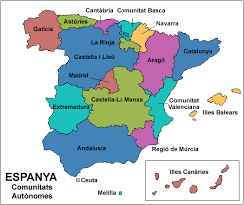
COMUNITATS AUTONONÒMES I ESPORTS
A MADRID es trova el Real Madrid.
A BARCELONA hi ha el equip de BARÇA
A ATHLETIC CLUB es pot trovar a BILBAO
A ATLETICO DE MADRID es pot trovar a Madid.
A REAL SOCIEDAS es pot rovar a Sant Sebastià-Donosti.
El clup Valencia es pot rovar a València
A Deportivo LaCoruña es trova a Galicia
A el club de Sevilla esta situada a Sevilla.

Slide 8


Entrevista
1- Per que vols treballar a Nu Skin?
Perquè és un treball on poc treballar a casa i construir a la meva manera el meu negoci
2-Vols tenir més mascotes?Quines?
sí. Vull tindre uns quants 4 cavalls, 5 conills, 4 gats, 7 gossos ... Molts
3-On vols viatjar?Per que?
si dic la veritata si magrgradadria viatgara Paris ,Tanlandia perque la moda de paris es brutal i talnlandia perque boull des cobrir com estot el llocs que ih ha a tanlandia
4-Quin es el teu somni?
ser un a noilla reconeguda per la moda
5-Quina és la teva major por?
si que la meva familia se mori o que li pasi algiuna cosa dolenta
6-Quin es el teu record compartit que t’agradat més?I per que?
7- Si podries canviar alguna cosa de la teva vida, que canviaries?
no sabria diru

Slide 9


entrevistes
1
Què és el que te fa ser tu mateixa?
De la tecnica diferent que utilitzo per dibuixar.
2
Quina es la teva fruita preferida?
La cirera.
3
Què és lo que estudiaras després de la ESO?
Vachiderat artistic.
4
Per què t’agrada Goku?
Perque el veia de de que era petita i em va començar a agradar el manga.
5
Què t’agrada fer en tu dia a dia?
Escriure pensar i dibuixar.
Quin és l’animal que més
t’ agrada?
6
La serp.
7
Quin es el teu llibre preferit ,i perque?
Ningun per que ja no m’’agrada molt llegir.

Slide 10
Conclusions del projecte
Lucia.
La meva opinió:
És que el projecte ha sigut interessant i no ha sigut avorrit.
Amb aquest projecte he après molts temes que encara no s'avia ni m’havia parat a pensar.
Uns dels temes que m’han agradat més ha sigut el tema de la notícia i les comunitats Autònomes, estic molt contenta d'aprendre aquest tema.
Miriam.
La meva opinió:és que ha sigut un projecte bastant divertit.
Hem après moltes coses com:
l'aparell reproductor tan femení
Com masculí.
També hem treballat la notícia
Les comunitats autònomes...
El nostre professor David ens ha ajudat a entendre moltes coses gràcies:)

Slide 11

GRÀCIES PER ESCOLTAR LES NOSTRES OPINIONS! :)

